Slide 1
2026年中汇报
产研部 - 研发部账务组
汇报人：赵鑫

Slide 2
目录
一、团队概况
二、上半年成果
三、存在问题
四、下半年计划

Slide 3



一、团队概况
团队规模
5人组成的技术团队，团队成员稳定
职责范围
产品、账户、借款、还款四大模块
团队定位
负责账务系统的稳健运行，支撑渠道对接、数据分析、营销赋能、运营支持及外部机构协作

Slide 4
二、上半年成果

Slide 5
支撑业务增长，推进目标落地
上半年共参与95个需求，处理4个bug，0起P0/P1故障
新增13家机构产品上线，11家机构CA签章对接
数据治理一期收尾，异常借据从3.4万降至340笔
数据治理二期合规补充，45个产品67个问题，全部完成确认

Slide 6
OKR1 - 研发效率提升
基于AI赋能，标准机构对接（文档+开发+配置）提效80%以上
清理无用代码，共计删除约2万行
核心链路重构，借款试算已上线，借款申请进行中，账户开户/更新进行中

Slide 7
研发效率提升 - 账户开户/更新重构
旧架构问题
核心类膨胀，路由、字段、事件、日志高度耦合，多入口共享方法，靠 if-else 区分场景
链路长、分支多、逻辑交错，变更字段逻辑重复，理解与修改成本高，易出错
新架构设计：Engine + 5 Path Handler
Engine 统一调度生命周期：
前置：校验 → 锁 → 幂等 → 查户 → 组装
落库：落库 → 保存定价 → 变更日志 → 发送事件
收尾：后置处理 → 返回结果
关键设计决策
策略模式：5 条路径独立 Handler，对扩展开放、对修改封闭
模板方法：Engine 固化生命周期，路径差异由 Handler 插拔实现
灰度路由：自研灰度框架支撑，灰度验证 + Nacos 热更新，逐步放量、风险可控

Slide 8
OKR2 - AI 深度赋能
Skills覆盖15+场景
涵盖机构接入、功能开发、代码审查、问题排查、文档生成等，工作效率、代码可用率持续提升
Skills同步工具
聚合多仓库 AI Skills，支持跨工具分发、工作区隔离、自动同步，提升配置标准化和同步效率

Slide 9
AI 深度赋能 - 核心 Skills
标准新机构接入 Skill：全自动完成数据库配置、代码修改、参数配置、Mock 接口、文档生成、部署开发环境，幂等安全、每步可追溯
非标准新机构接入 Skill：全自动完成预检、数据库配置、代码生成、参数配置、Mock 接口、文档编写，可从中断处恢复
技术文档生成 Skill：自动扫描多系统代码，生成含 Nacos 配置、数据库变更、涉及系统等信息的标准技术设计文档，写完自动校验格式
功能开发全流程 Skill：按技术文档自动执行 SQL、生成代码、编译部署、代码审查，多个系统按依赖顺序编排，不通过不让走下一步
代码审查 Skill：审查代码标出所有问题，人工决定修哪些不修哪些，AI 执行修复并自动备份，改错可一键还原，审查数据归档留档
问题排查 Skill：用户描述问题现象，自动查日志、查数据库、查代码，多维度交叉分析定位根因，输出排查报告（仅开发/测试环境）

Slide 10
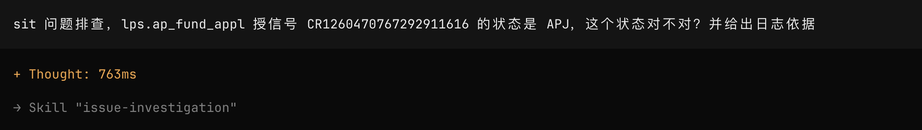
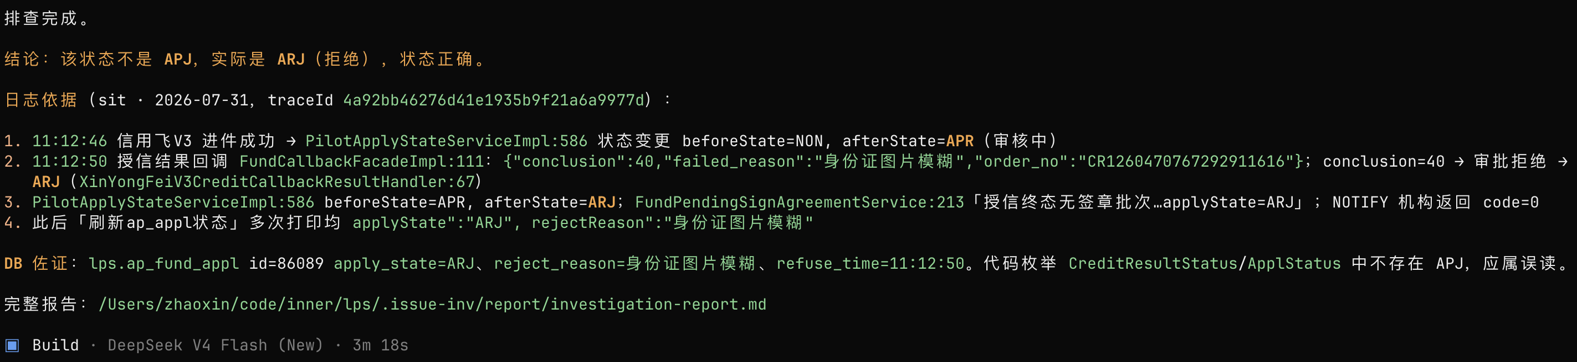
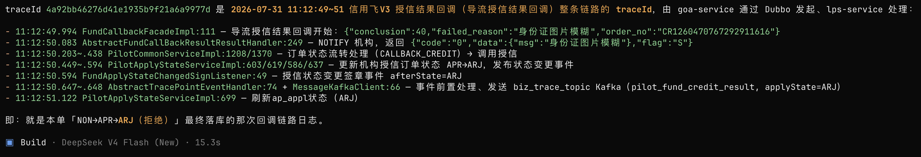
AI 深度赋能 - 问题排查 Skill

Slide 11
OKR3 - 基础建设
告警降噪
重复/漏告警/误告警治理，无效告警减少90%，清盘机构告警降噪方案上线
新增监控
CAT告警覆盖19个系统服务、新增11个还款计划告警
注释覆盖
核心类请求/响应注释检查修改完毕，保证业务语义准确性

Slide 12
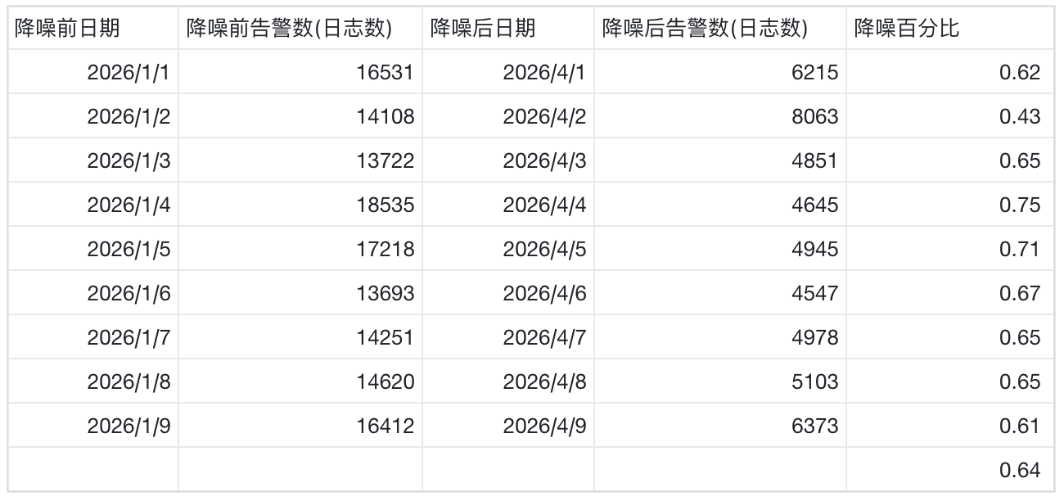
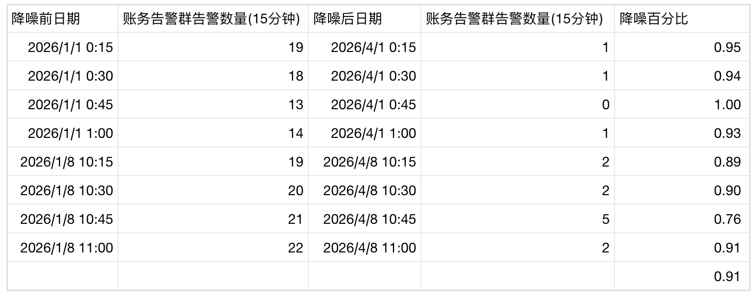
基础建设 - 告警降噪成果
降噪前后告警日志量对比
账务告警群每15分钟告警量降噪分析对比

Slide 13
团队建设
核心模块人人可维护，线上问题响应不依赖特定人
交叉审查常态化，代码质量由团队共同把关
AI 编码融入日常研发，全员借助 AI 持续提效

Slide 14
三、存在问题

Slide 15
存在问题
机构对接，开发联调耗时占比很高，成为提效的主要卡点
AI 生成代码质量标准差较大，距离可信赖自动放行仍有很大差距

Slide 16
四、下半年计划

Slide 17
交付提效
预设机构联调场景，通过AI监控各接口全链路的连通性与数据一致性
预设监控点，机构联调时通过AI自动扫描相关日志、数据库，异常时自动企业微信告警
问题排查 Skills 平台化，开发、测试人员自助提交问题，平台自动取证、定位根因并给出解决思路
持续缩小非标准与标准机构对接的效率差距

Slide 18
AI 开发工作流平台化
串联 技术文档生成 → 功能开发 → AI 代码审查 → 自动部署 完整链路，一键执行，流程可恢复/可共享
设计记忆，自动沉淀设计方案与决策日志，让会话中的关键思路、取舍理由可落地、可复用，提高生成代码质量

Slide 19
核心链路重构与代码治理
借款申请、账户开户/更新重构上线，并持续监控验证
机构放款还款回调、还款计划刷新等功能，梳理逻辑并重构
还款计划等无用代码清理，延续系统瘦身计划

Slide 20
谢谢大家！

